Slide 1
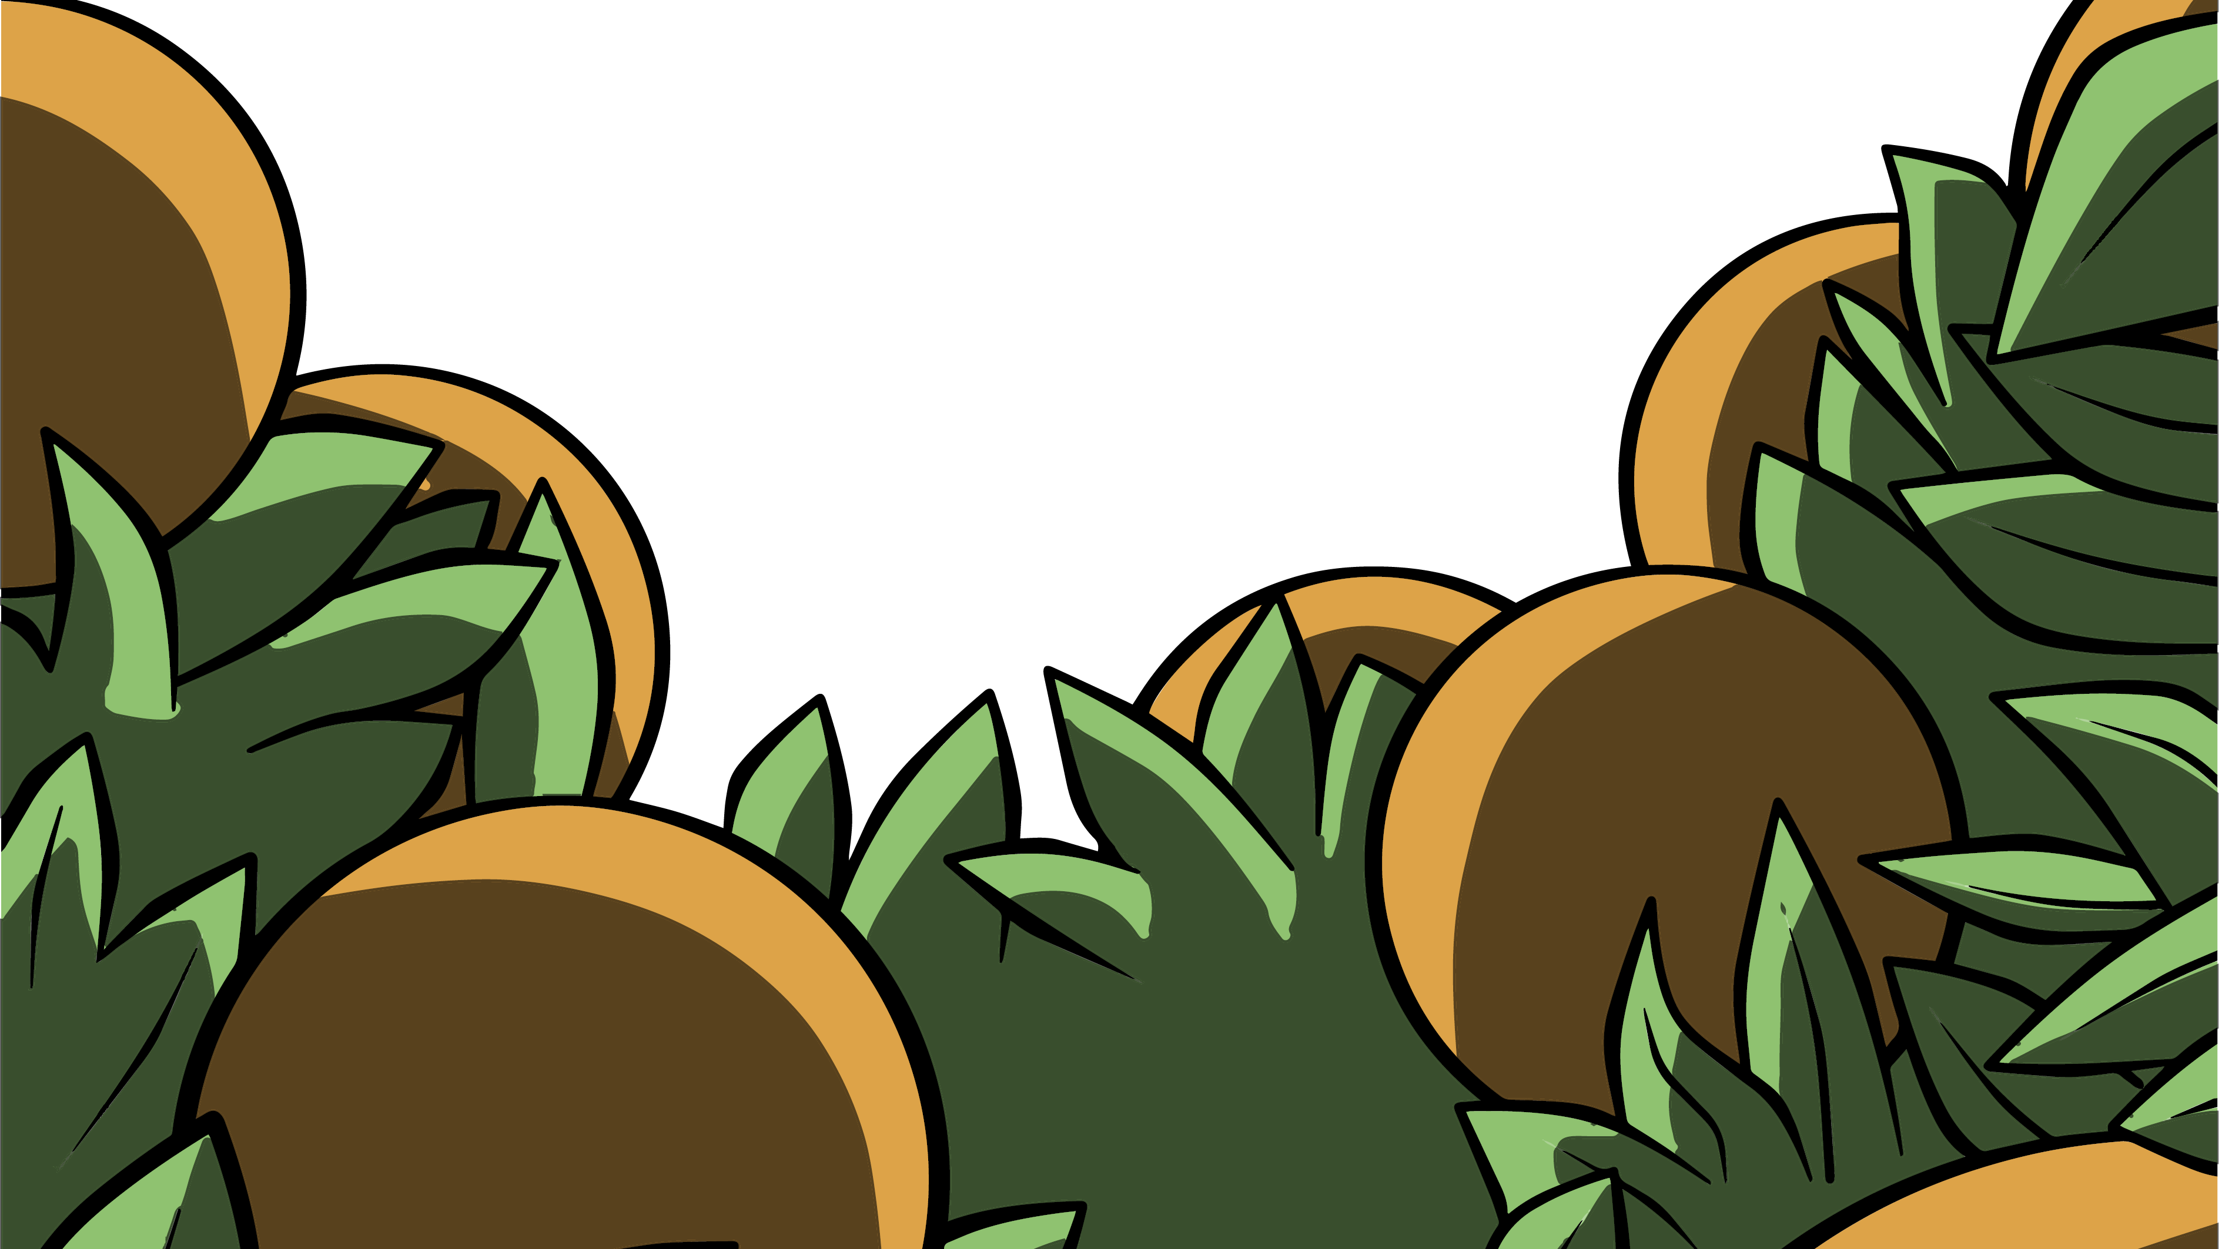
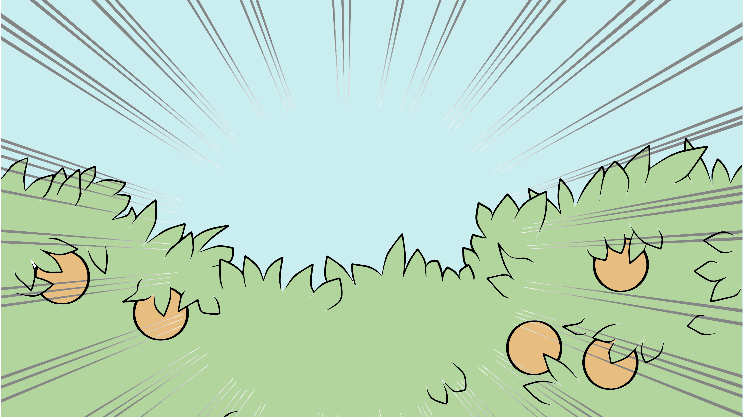
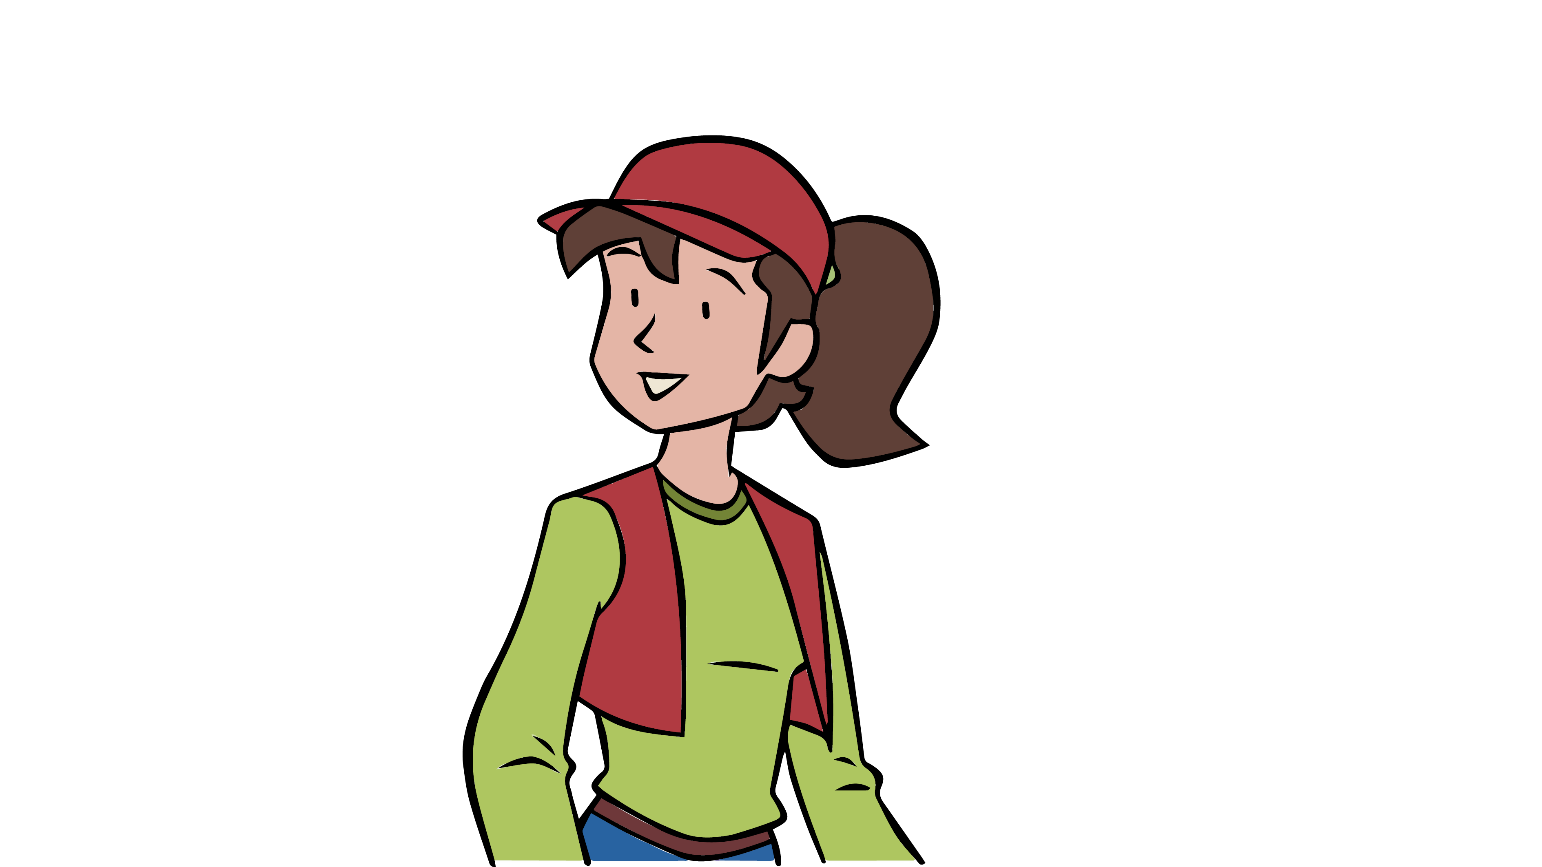
Notes:
Damos la bienvenida. Nos presentamos.

Slide 2
Notes:
Damos la bienvenida. Nos presentamos.

Slide 3
Notes:
A continuación presentamos a Rosa ¿Qué no la conocéis? Pues a continuación os la presentamos y os explicamos un poco su día a día, que es apasionante. Tiene una misión muy importante, ¡alimentaros cada día!

Slide 4
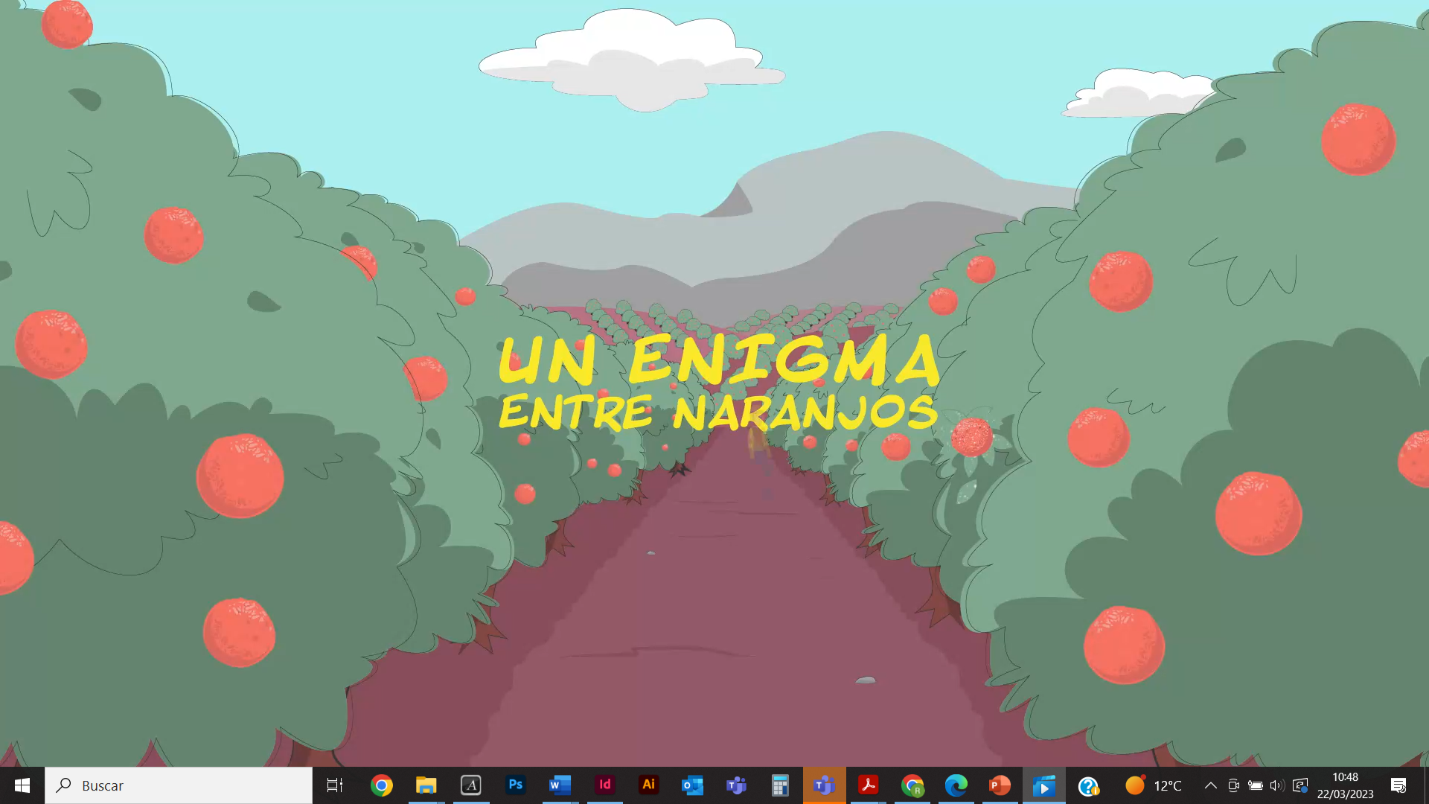

Slide 5
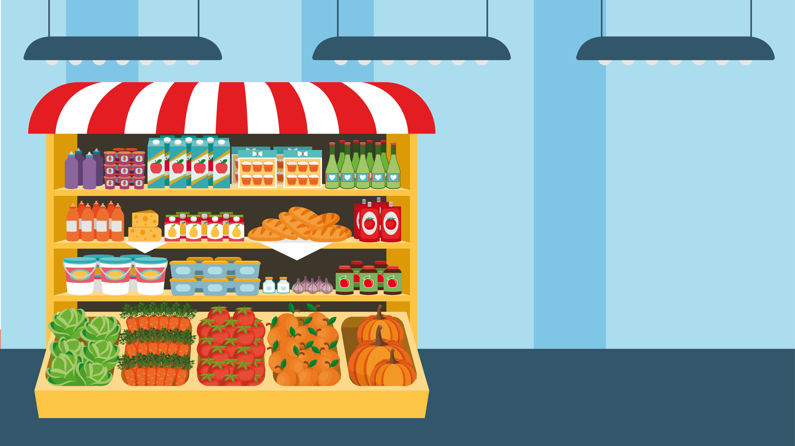
Notes:
Preguntamos a los escolares si acompañan a sus padres a hacer la compra, si ellos les ayudan a decidir que comprar, qué suelen comprar y si saben de donde proceden todos esos alimentos que vemos en los lineales de los supermercados.

Slide 6
Notes:
Jugamos diciendo que alimentos compran ¿lechuga, tomate, zanahorias…? ¡Pues todos al carro!

Slide 7
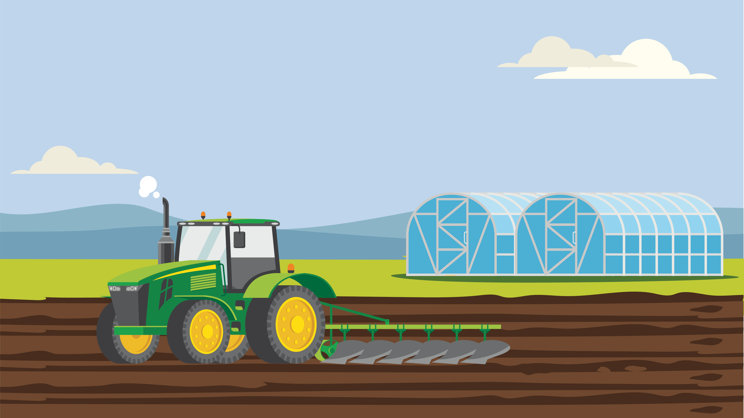
SEMILLAS
AGUA
INSUMOS
TIERRA
Notes:
Hay que explicar que todos esos alimentos no ‘nacen’ en los supermercados, sino que tienen su origen no muy lejos de nosotros y que es fruto del trabajo de mucha gente. El origen está en el medio rural. Preguntar a los escolares si ellos tienen pueblo, si van mucho a él y si, cuando van, tienen la oportunidad de ver el trabajo de agricultores y ganaderos. Explicar que necesita el agricultor para producir alimentos: semilla, agua, tierra e insumos. Luego hablaremos más de uno de ellos: las medicinas de las plantas.

Slide 8
Notes:
Volvemos a Rosa y explicamos que la agricultura es medio rural, campo y naturaleza, pero también es nuevas tecnologías, ciencia y mucha innovación...

Slide 9
Notes:
... ¡Cómo por ejemplo los drones! Preguntamos si saben para que valen, dejamos que respondan y luego explicamos para que se usan en agricultura. Entre otras cosas, para aplicar de forma segura, precisa y eficaz las medicinas de las plantas a aquellas que lo necesitan.

Slide 10
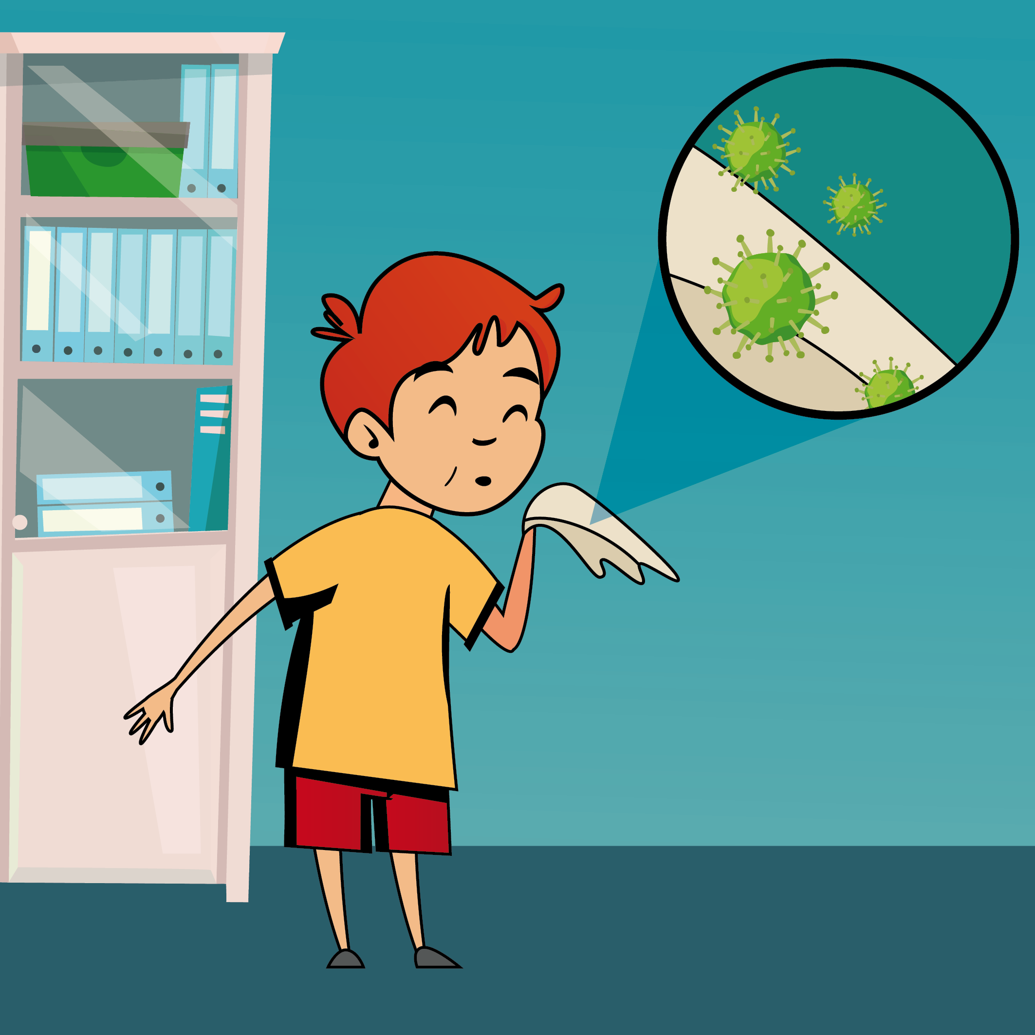
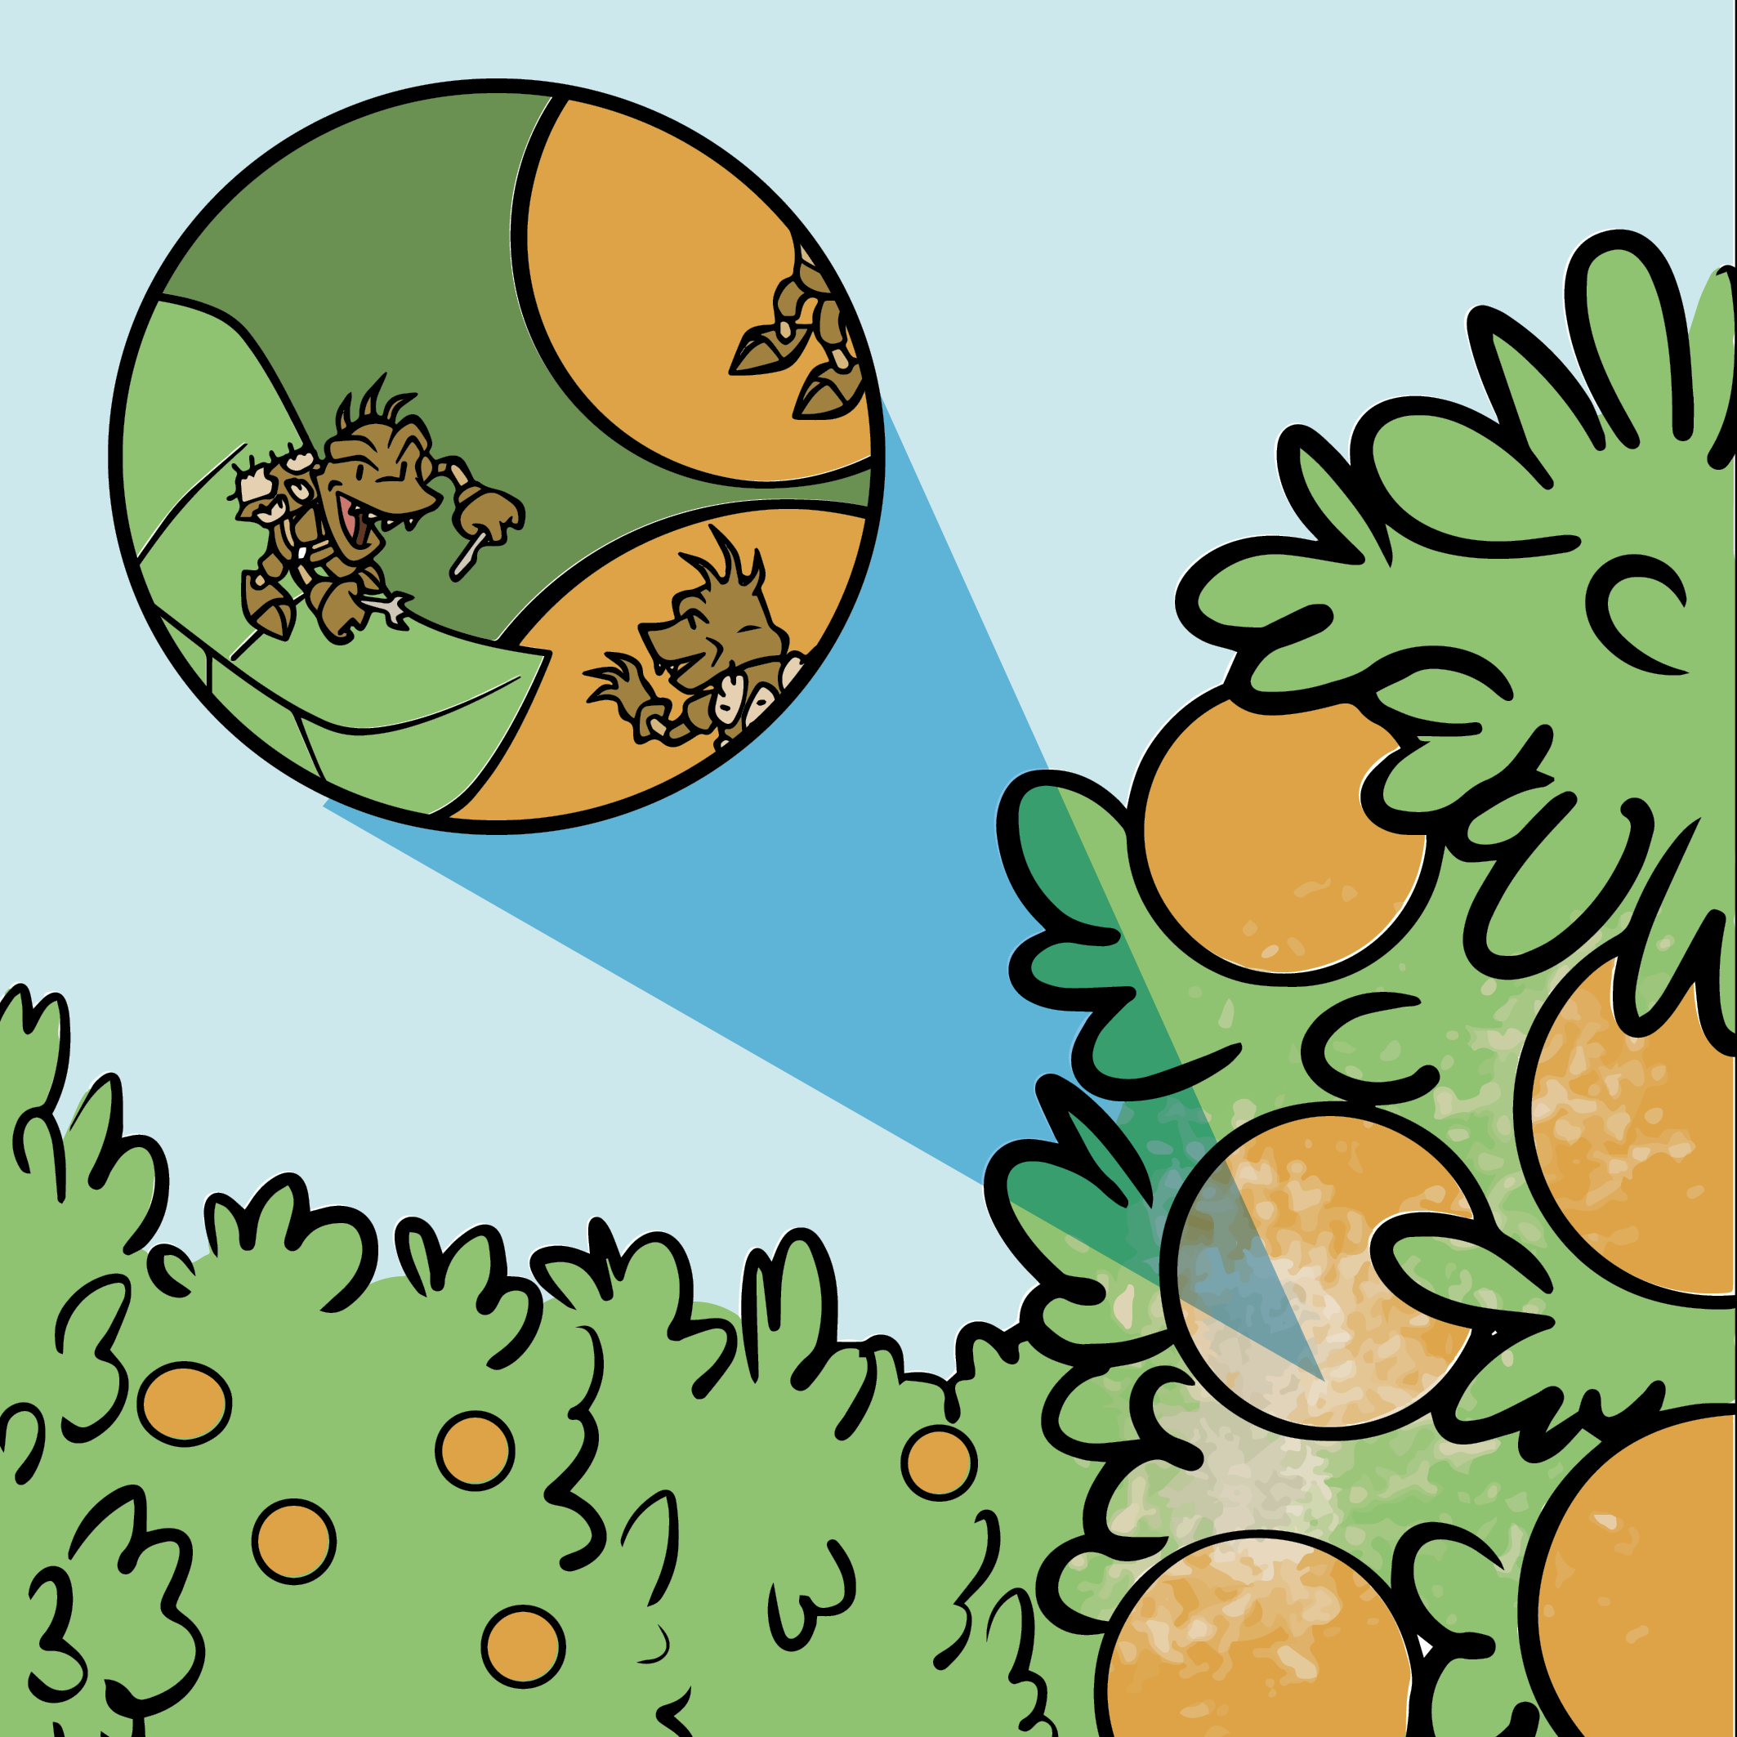
Notes:
Hay que explicar que las plantas, como las personas, se puede poner malas y que por eso es importante tomar decisiones tanto preventivas como curativas.

Slide 11
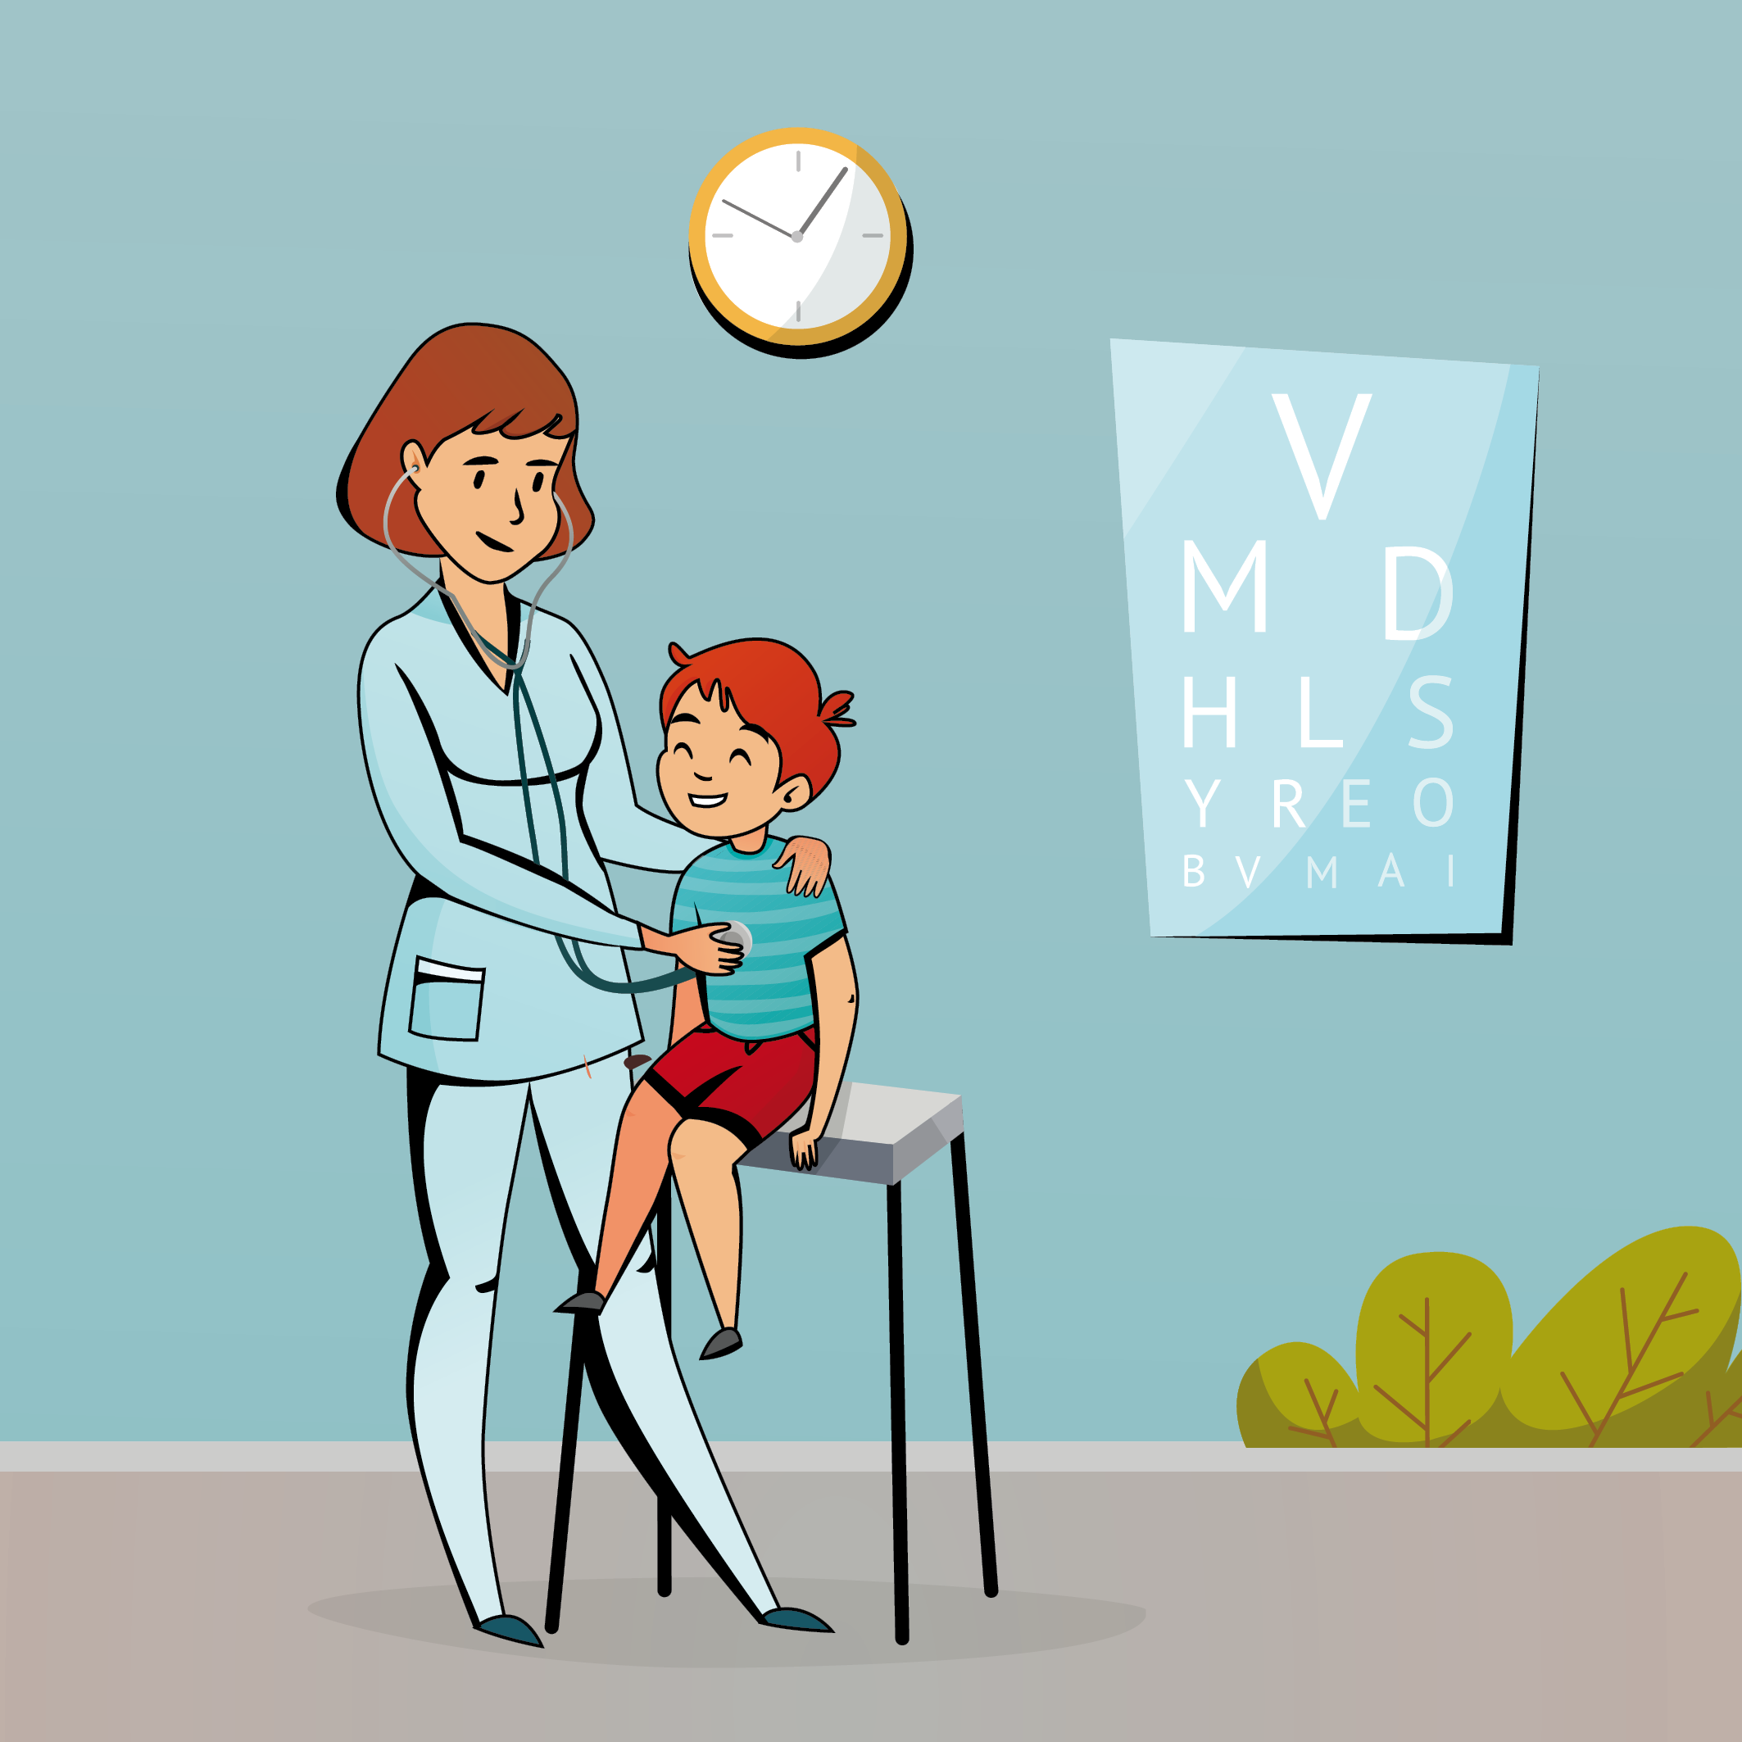
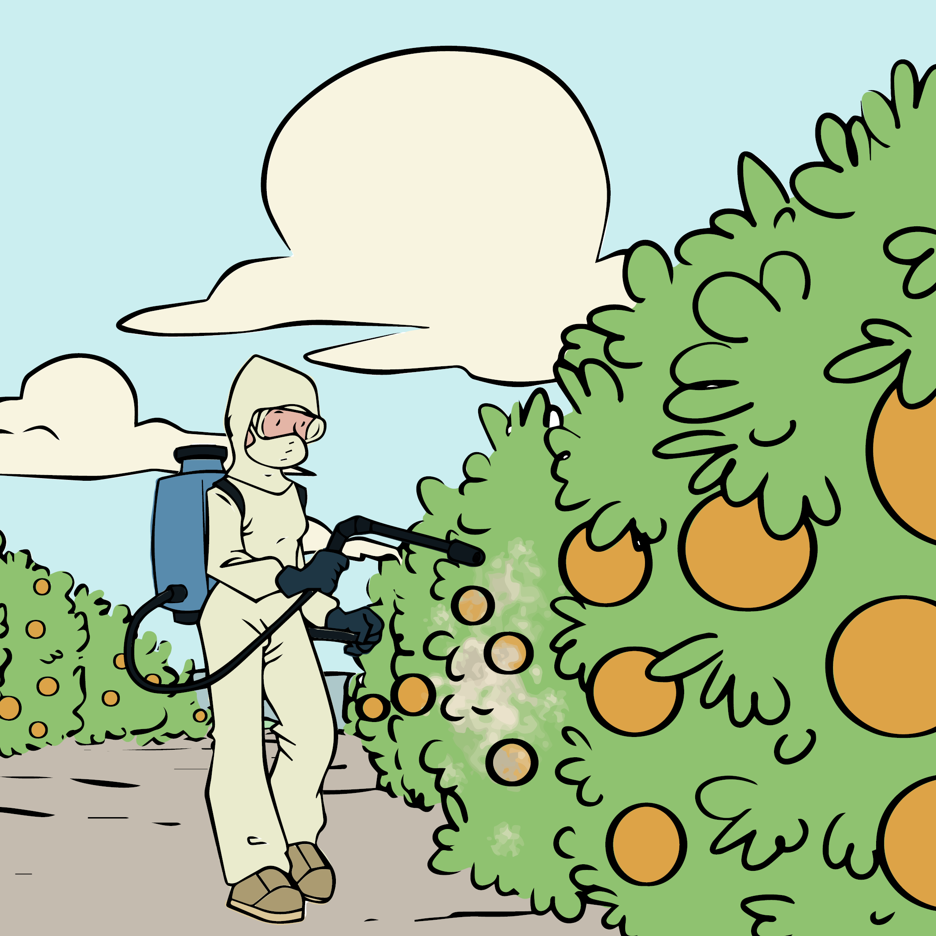
Notes:
Las plantas que producen las frutas y las verduras, como los humanos, tienen sus medicinas, que son el fruto del trabajo de años de investigación por parte de la ciencia. Cuando una planta se pone mala debemos llamar a su médico, que son los técnicos y especialistas en sanidad vegetal, para que, como cuando nosotros vamos al médico, nos recete que medicina dar a nuestra planta, cuando dársela y en que dosis.

Slide 12
de la producción potencial de cultivos a nivel mundial se pierde anualmente por plagas y enfermedades?
Notes:
Resaltar la importancia de la sanidad vegetal a través de la cifra de alimentos que se perderían sin la sanidad vegetal. Preguntar si estarían dispuestos a comer un 40% menos de los que comen cada día y explicar qué, sin los cuidados adecuados y sin las medicinas de las plantas, esa cifra podría duplicarse.

Slide 13
¡MUCHAS GRACIAS!
Notes:
Despedirse preguntando si ha quedado claro que son las medicinas de las plantas y para que sirven, para ver si ha calado el mensaje.

Slide 14
¡MUCHAS GRACIAS!

